Slide 1
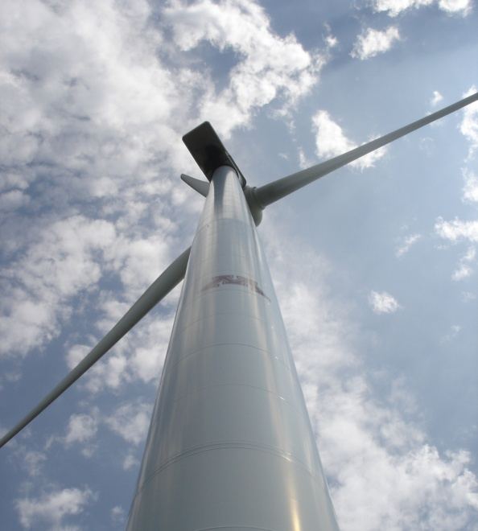
第十三讲 其他基本回路（上）
教材内容：第九章第一、二、三节
教学内容：压力回路，快速运动回路

Slide 2
§9.1 概述
液压基本回路就是由有关的液压元件组成的用来完成某种特定功能的典型回路。
一些液压设备的液压系统虽然很复杂，但它通常都由一些基本回路组成。
掌握一些基本回路的组成、原理和特点，将有助于认识分析一个完成的液压系统。

Slide 3
§9.1 概述
液压基本回路分类：
压力控制回路
速度控制回路
多缸工作控制回路
其它回路
液压系统由一个或多个液压基本回路组成。

Slide 4
§9.2 压力回路
概念
压力回路是利用压力控制阀来控制系统整体或某一部分的压力，以满足液压执行元件对力或转矩要求的回路
类型
压力回路包括调压、减压、增压、卸荷、平衡和保压等多种回路。

Slide 5
§9.2 压力回路
9.2.1 调压回路
调压回路的功用是使液压系统整体或部分的压力保持恒定或不超过某个数值。在定量泵系统中，液压泵的供油压力可以通过溢流阀来调节。在变量泵系统中,用安全阀来限定系统的最高压力，防止系统过载。若系统中需要二种以上的压力，则可采用多级调压回路。

Slide 6
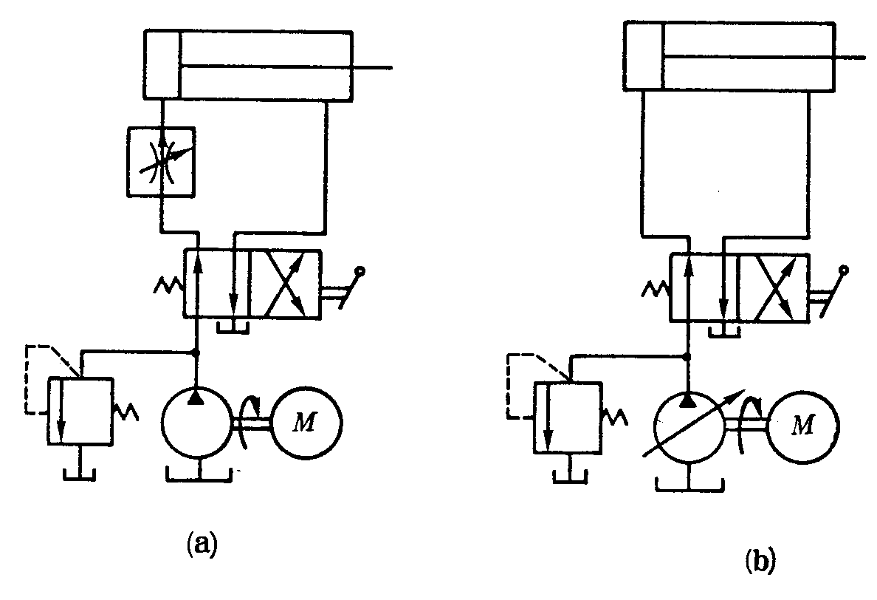
§9.2 压力回路
1）调压回路—单级调压回路
如图所示，在液压泵出口处设置并联溢流阀即可组成单级调压回路，从而控制了液压系统的工作压力。
单级调压回路

Slide 7
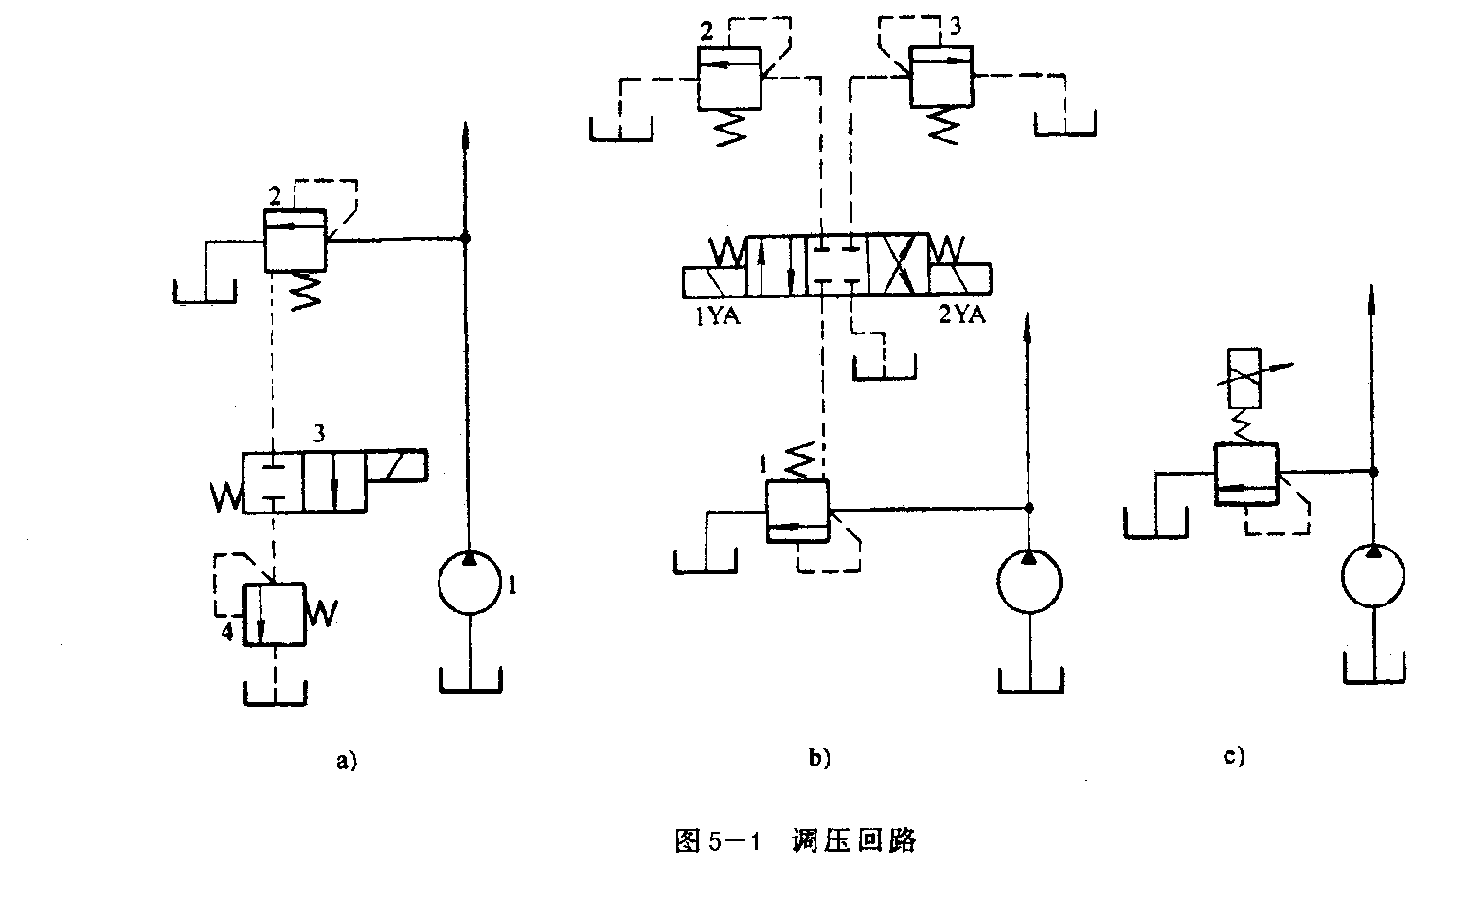
§9.2 压力回路
2）调压回路—二级调压回路
二级调压回路,可实现两种不同的系统压力控制。
电磁阀3失电左位，系统压力由阀2调定
电磁阀3得电右位，系统压力由阀4调定
注意:阀4的调定压力一定要小于阀2的调定压力，否则不能实现；当系统压力由阀4调定时，溢流阀2的先导阀口关闭。
二级调压回路

Slide 8
§9.2 压力回路
3）调压回路—多级调压回路
由溢流阀1、2、3分别控制系统的压力，从而组成了三级调压回路。
1YA失电/2YA失电，系统压力由阀1调定
1YA得电/2YA失电，系统压力由阀2调定
1YA失电/2YA得电，系统压力由阀3调定
注意：阀2和阀3的调定压力都要小于阀1调定压力，阀2和阀3调定压力之间没有关系。
多级调压回路

Slide 9
§9.2 压力回路
4）调压回路—连续按比例进行压力调节的回路
调节先导型比例电磁溢流阀的输入电流I，即可实现系统压力的无级调节。
特点：回路结构简单，压力切换平稳，更容易使系统实现远距离控制或程序控制。
比例调压回路

Slide 10
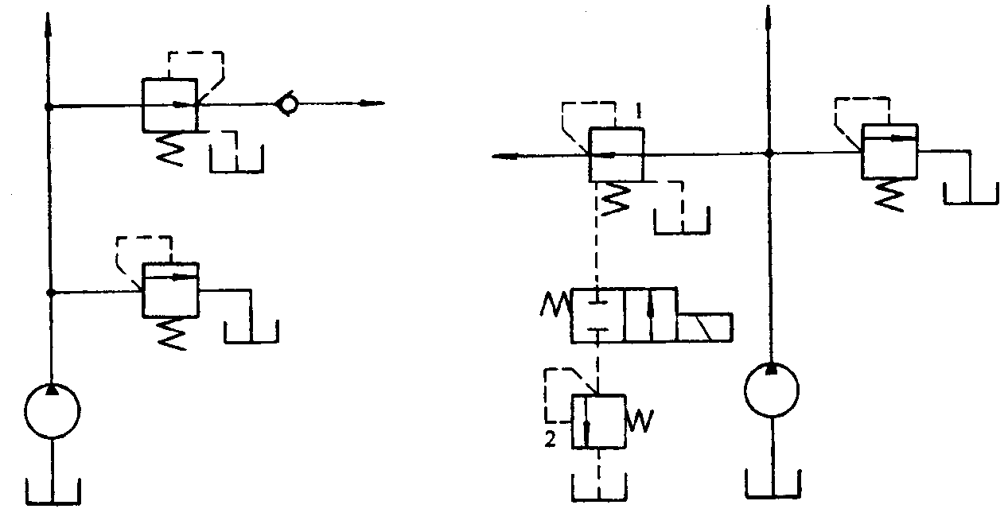
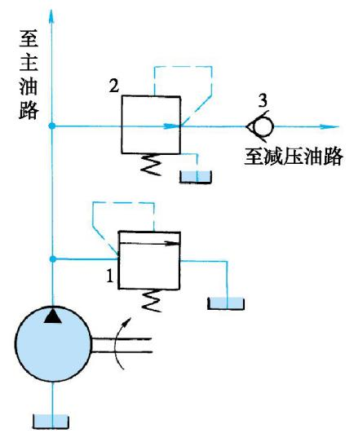
§9.2 压力回路
9.2.2 减压回路
减压回路的功用是使系统中的某一部分油路具有较系统压力低的稳定压力。最常见的减压回路通过定值减压阀与主油路相连，如图所示。
减压回路

Slide 11
§9.2 压力回路
9.2.2 减压回路
原理分析：
a）回路中的单向阀供主油路压力降低(低于减压阀调整压力)时防止油液倒流，起短时保压之用，减压回路中也可以采用类似两级或多级调压的方法获得两级或多级减压。
b）所示为利用先导型减压阀1的远控口接一远控溢流阀2，则可由阀1、阀2各调得一种低压。
注意：阀2的调定压力值一定要低于阀1的调定压力值。

Slide 12
§9.2 压力回路
9.2.3 增压回路
如果系统或系统的某一支油路需要压力较高但流量又不大的压力油，而采用高压泵又不经济，或者根本就没有必要增设高压力的液压泵时，就常采用增压回路，这样不仅易于选择液压泵，而且系统工作较可靠，噪声小。增压回路中提高压力的主要元件是增压缸或增压器。

Slide 13
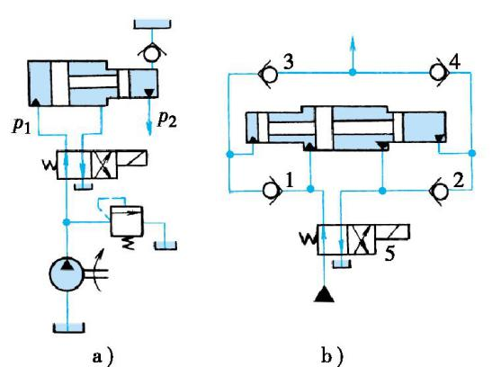
§9.2 压力回路
1) 增压回路—利用单作用增压器的增压回路

Slide 14
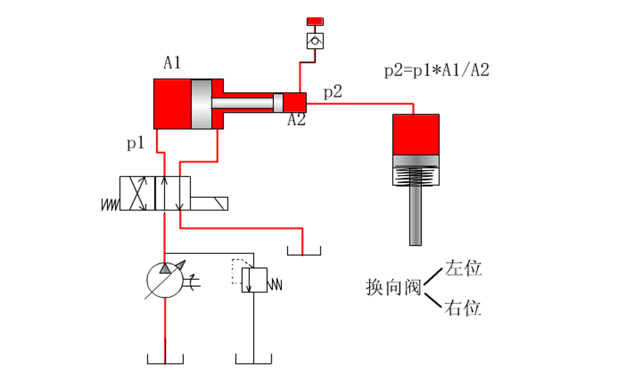
§9.2 压力控制回路
1) 增压回路—利用单作用增压器的增压回路

Slide 15
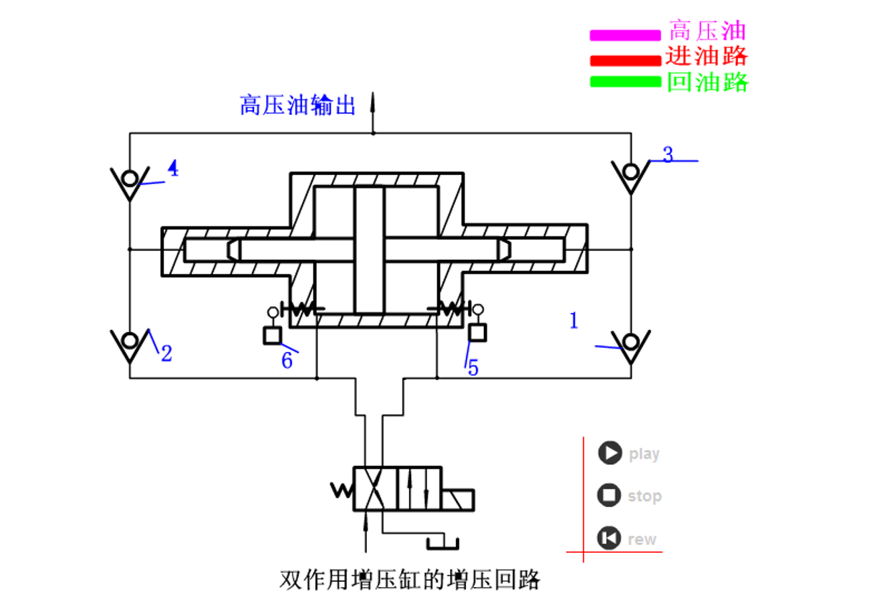
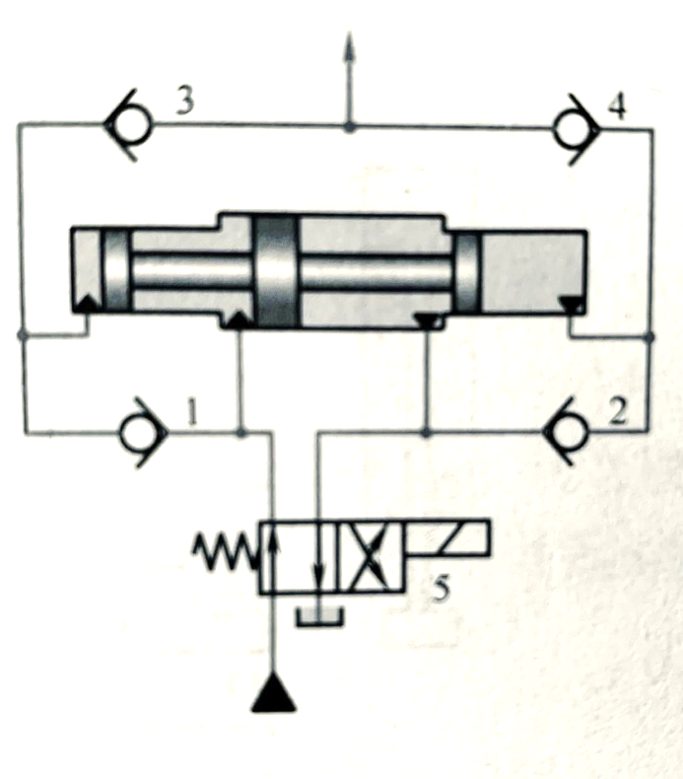
§9.2 压力控制回路
2) 增压回路—利用双作用增压器的增压回路
能连续输出高压油

Slide 16
§9.2 压力控制回路
9.2.4 卸荷回路
卸荷回路的功用是指在液压泵驱动电动机不频繁启闭的情况下，使液压泵在功率输出接近于零的情况下运转，以减少功率损耗，降低系统发热，延长泵和电动机的寿命。
分类：采用复合泵的卸荷回路、利用二位二通阀旁路卸荷的回路、利用换向阀卸载的回路、利用溢流阀远程控制口卸载的回路

Slide 17
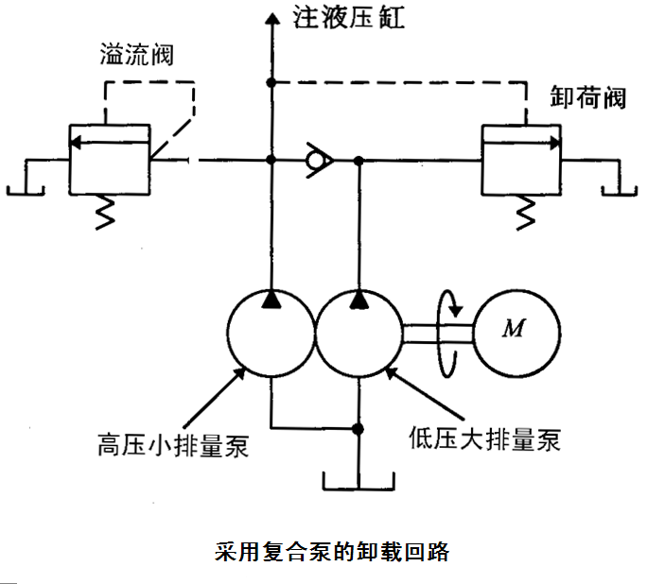
§9.2 压力控制回路
1) 卸荷回路—采用复合泵的卸荷回路
原理分析：
液压钻床的动力源：复合泵当液压缸快速推进时，推动液压缸活塞前进所需的压力较左右两边的溢流阀所设定压力还低，故大排量泵和小排量泵的压力油全部送到液压缸使活塞快速前进。
采用复合泵的卸荷回路

Slide 18

§9.2 压力控制回路
1) 卸荷回路—采用复合泵的卸荷回路
当钻头和工件接触时，液压缸活塞移动速度要变慢且在活塞上的工作压力变大，此时往液压缸管路的油压力上升到比右边的卸荷阀设定的工作压力大时，卸荷阀被打开，低压大排量泵所排出的液压油经卸荷阀送回油箱。单向阀受高压油作用的关系，故低压泵所排出的油根本就不会经单向阀流到液压缸。可知在钻削进给的阶段，液压缸的油液就由高压小排量泵来供给。因为这种回路的动力几乎完全是由高压泵在消耗而已，故可达到节约能源的目的。卸荷阀的调定压力通常比溢流阀的调定压力要低0.5MPa以上。

Slide 19
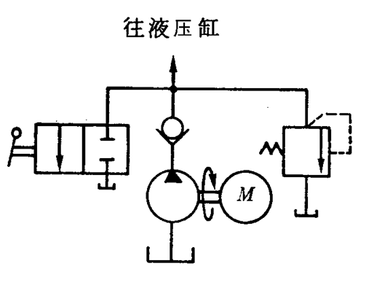
§9.2 压力控制回路
2) 卸荷回路—利用二位二通阀旁路卸荷的回路
如图所示回路，当二位二通阀左位工作，泵排除的液压油以接近零压状态流回油箱以节省动力并避免油温上升。
图中二位二通阀系以手动操作，亦可使用电磁操作。注意二位二通阀的额定流量必须和泵的流量相适宜。
利用二位二通阀卸荷的回路

Slide 20
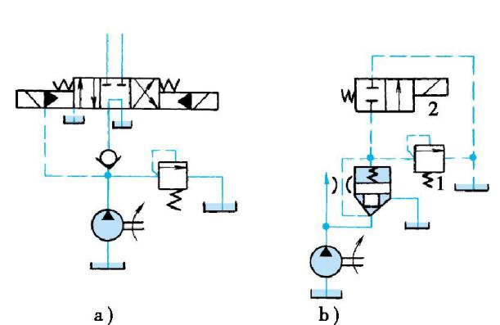
§9.2 压力控制回路
3) 卸荷回路—利用换向阀卸载的回路
如图所示回路，是采用中位串联型（M、H和K）换向阀。当换向阀处于中位时，液压泵出口直通油箱，泵卸荷。因回路需保持一定的控制压力以操纵执行元件，故在泵出口安装单向阀。
特点：方法简单，压力损失较多，不适用于一个泵驱动两个或两个以上执行元件的场所。
注意：换向阀和泵的流量要相适宜。
利用换向阀中位机能卸荷

Slide 21
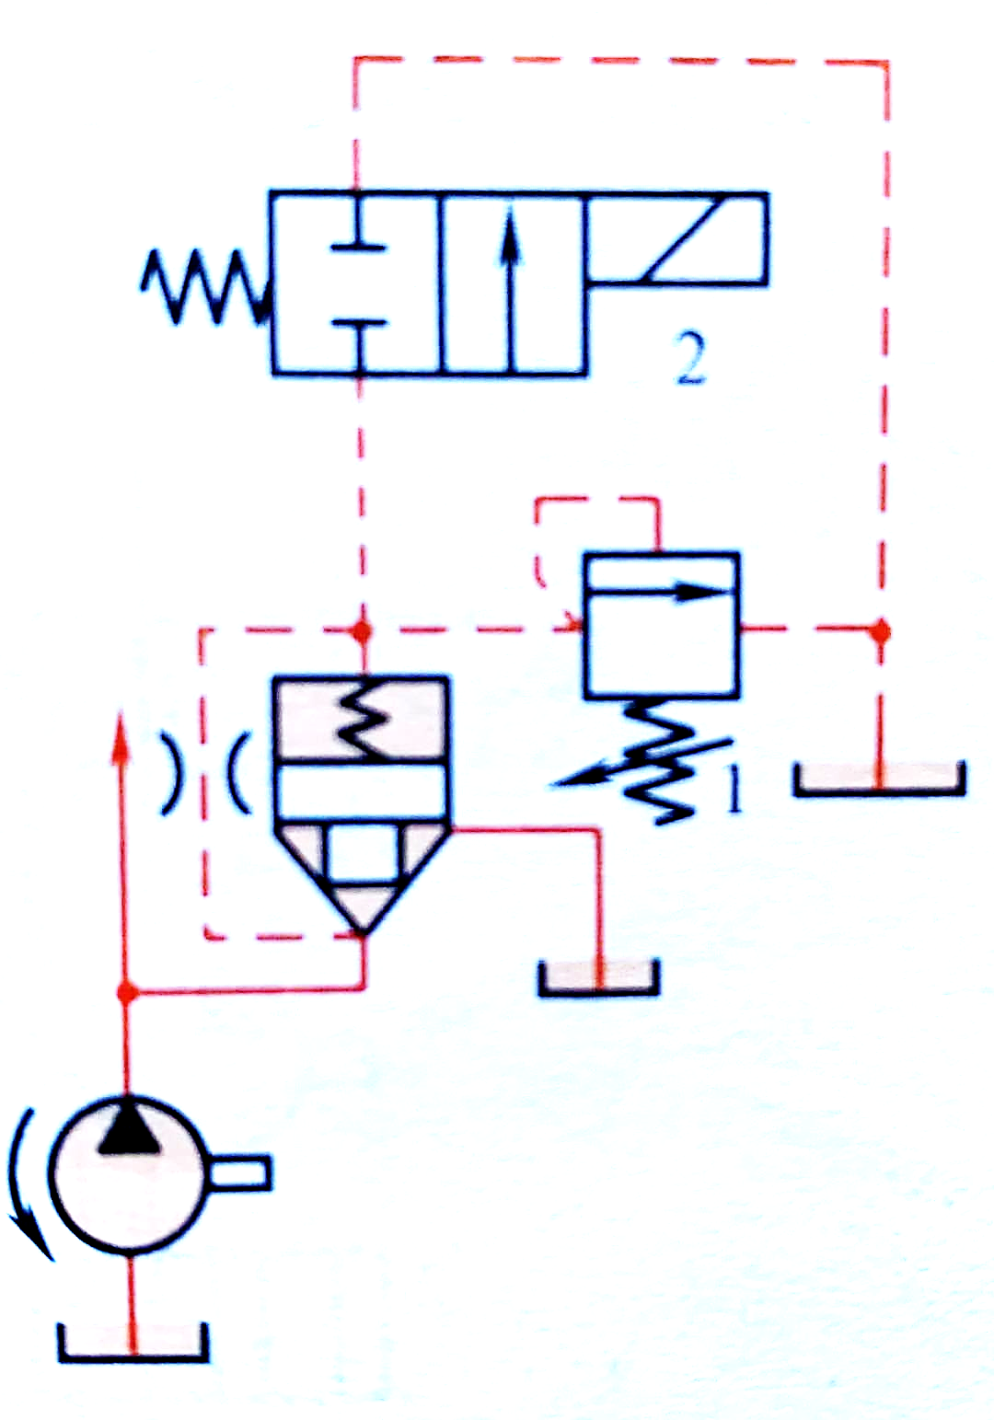
§9.2 压力控制回路
4) 卸荷回路—采用插装阀的卸载回路
如图所示回路，是采用插装阀的卸载回路，适合大流量的液压系统。正常工作时，液压泵压力由溢流阀1调定。当电磁阀2通电后，插装阀主阀上腔接通油箱，主阀口全部打开，泵卸荷。

Slide 22
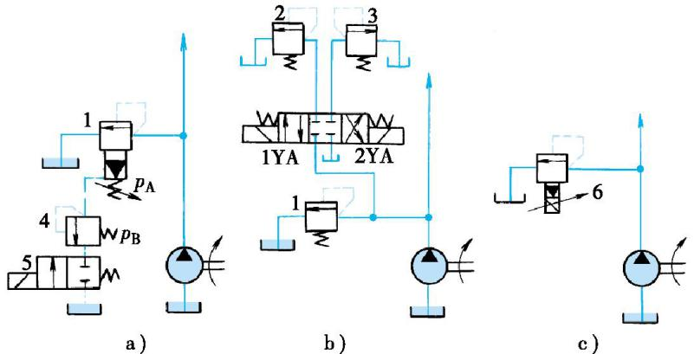
§9.2 压力控制回路
5) 卸荷回路—利用溢流阀远程控制口卸载的回路
二位二通电磁阀通电，溢流阀远程控制口通油箱，溢流阀的平衡活塞上移，主阀阀口打开，泵排出的液压油全部流回油箱，泵出口压力几乎是零，故泵成卸荷运转状态。
注意：图中二位二通电磁阀只通过很少流量，因此可用小流量规格。在实际应用上，此二位二通电磁阀和溢流阀组合在一起，称为电磁控制溢流阀。
利用溢流阀远程控制口卸荷

Slide 23
§9.2 压力控制回路
6) 限压式变量泵的卸荷回路
当系统压力升高达到变量泵压力调节螺钉调定压力时，压力补偿装置动作，液压泵3输出流量随供油压力升高而减小，直到维持系统压力所必需的流量，回路实现保压卸荷，系统中的溢流阀1作安全阀用，以防止泵的压力补偿装置的失效而导致压力异常。
用限压式变量泵的卸荷回路

Slide 24
§9.2 压力控制回路
卸荷阀使泵卸荷
蓄能器保压
7) 用卸荷阀的卸荷回路
当电磁铁1YA得电时，泵和蓄能器同时向液压缸左腔供油，推动活塞右移，接触工件后，系统压力升高。当系统压力升高到卸荷阀1的调定值时，卸荷阀打开，液压泵通过卸荷阀卸荷，而系统压力用蓄能器保持。图中的溢流阀2是当安全阀用。
用卸荷阀的卸荷回路

Slide 25
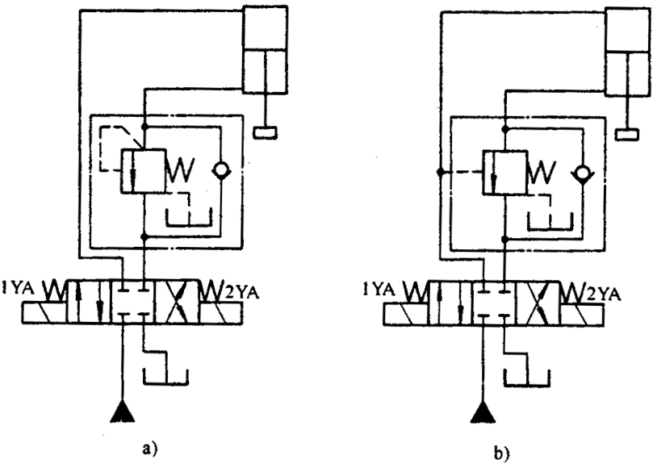
§9.2 压力控制回路
9.2.5 平衡回路
平衡回路的功用在于防止垂直或倾斜放置的液压缸和与之相连的工作部件因自重而自行下落。图示为采用单向顺序阀的平衡回路（内控和外控）。
利用顺序阀的平衡回路

Slide 26
§9.2 压力控制回路
9.2.5 平衡回路
a）图lYA得电，活塞下行,回油路上就存在着一定的背压;只要将这个背压调得能支承住活塞和与之相连的工作部件自重,活塞就可以平稳地下落。当换向阀处于中位时，活塞就停止运动,不再继续下移。
b）图活塞下行,控制压力油打开液控顺序阀,背压消失,因而回路效率较高,当停止工作时,液控顺序阀关闭以防止活塞和工作部件因自重而下降。这种平衡回路的优点是只有上腔进油时活塞才下行,比较安全可靠；缺点是,活塞下行时平稳性较差。

Slide 27
§9.2 压力控制回路
9.2.5 平衡回路
调节单向顺序阀1的开启压力,使其稍大于立式液压缸下腔的背压.活塞下行时,由于回路上存在一定背压支承重力负载,活塞将平稳下落;换向阀处于中位时,活塞停止运动.
此处的单向顺序阀又称为平衡阀
用单向顺序阀的平衡回路

Slide 28
§9.2 压力控制回路
9.2.6 保压回路
有的机械设备在工作过程中,常常要求液压执行机构在其行程终止时,保持压力一段时间,这时需采用保压回路。所谓保压回路,也就是使系统在液压缸不动或仅有工件变形所产生的微小位移下稳定地维持住压力,最简单的保压回路是使用密封性能较好的液控单向阀的回路,但是阀类元件处的泄漏使得这种回路的保压时间不能维持太久。
分类：利用液压泵保压的保压回路、利用蓄能器的保压回路。

Slide 29
§9.2 压力控制回路
1) 保压回路—利用液压泵保压的保压回路
利用液压泵的保压回路也就是在保压过程中,液压泵仍以较高的压力(保压所需压力)工作,此时,若采用定量泵则压力油几乎全经溢流阀流回箱,系统功率损失大,易发热,故只在小功率的系统且保压时间较短的场合下才使用；若采用变量泵，在保压时，泵的压力较高,但输出流量几乎等于零。因而,液压系统的功率损失小，这种保压方法且能随泄漏量的变化而自动调整输出流量，因而其效率也较高。

Slide 30
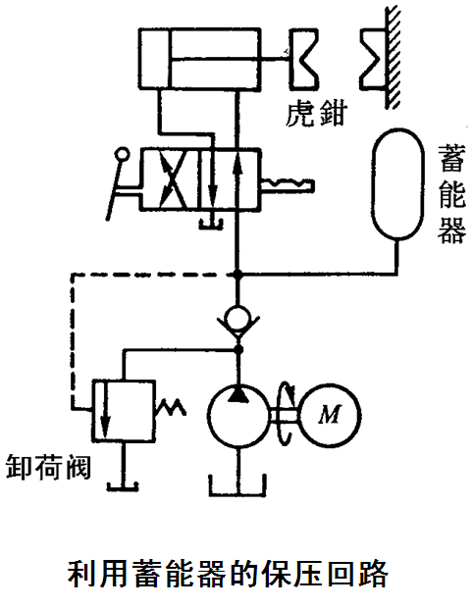
§9.2 压力控制回路
2) 保压回路—利用蓄能器的保压回路
如图所示为利用虎钳做工件的夹紧。
换向阀左位时，虎钳夹紧，蓄能器充压，直到卸荷阀被打开卸载。
此时作用在活塞上的压力由蓄能器来维持并补充液压缸的漏油作用在活塞上，当工作压力降低到比卸荷阀所调定的压力还低时，卸荷阀又关闭，泵的液压油再继续送往蓄能器。本系统可节约能源并降低油温。
利用蓄能器的保压回路

Slide 31
§9.2 压力控制回路
3) 自动补偿式保压回路

Slide 32
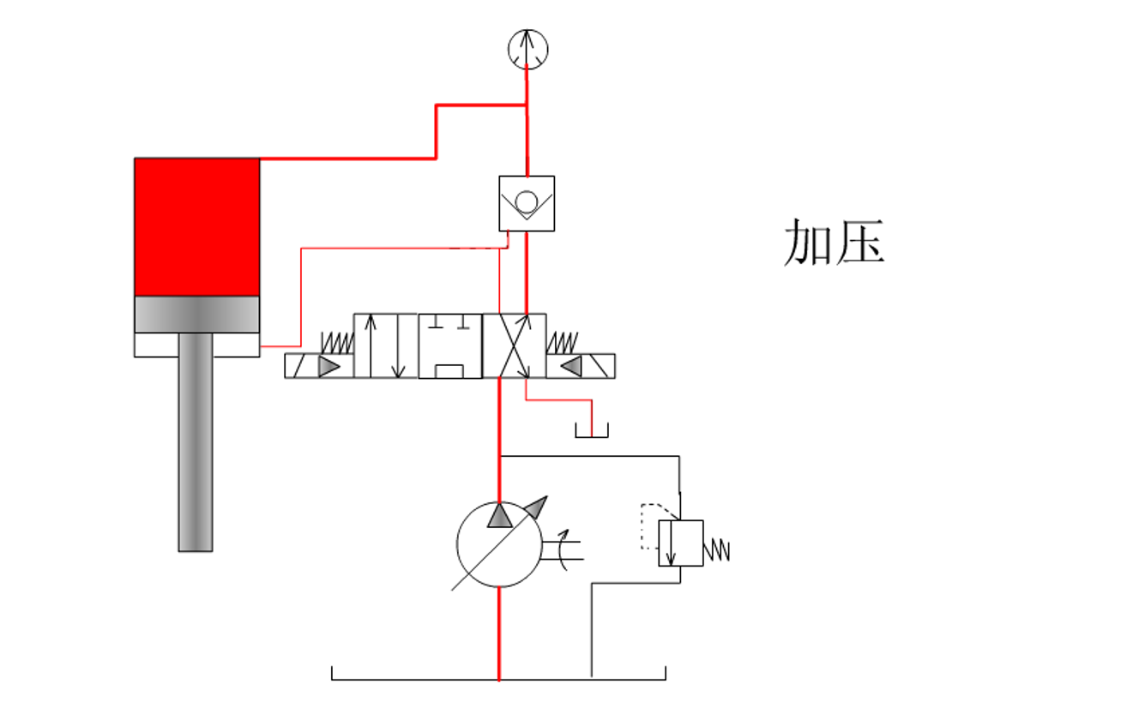
§9.2 压力控制回路
3) 自动补偿式保压回路

Slide 33
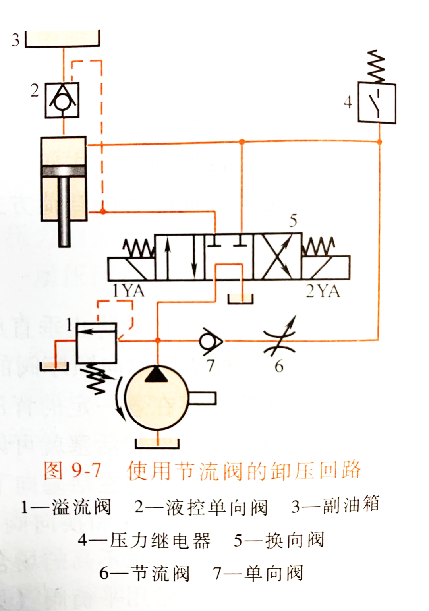
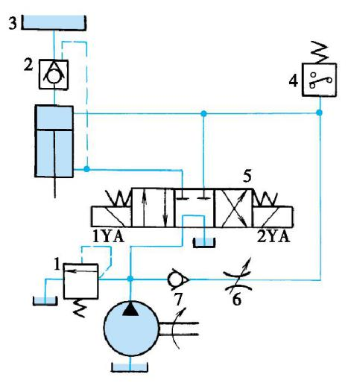
§9.2 压力控制回路
9.2.7 卸压回路
功用：使高压大容量液压缸中存储的能量缓缓释放，避免产生液压冲击。
如图所示为使用节流阀的卸压回路，换向阀中位时，通过阀6、7、5卸压至压力继电器4的调定压力后，换向阀5切换至左位，液压缸上腔油进入副油箱。
图9-7 使用节流阀的卸压回路
1—溢流阀 2—液控单向阀 3—副油箱
4—压力继电器 5—换向阀
6—节流阀 7—单向阀

Slide 34
§9.3 速度控制回路
速度控制回路包括：
调速回路
快速运动回路
速度换接回路

Slide 35
§9.3.1 快速运动回路
9.2.1 快速运动回路
快速运动回路又称增速回路,其功用在于使液压执行元件在空载时获得所需的高速,以提高系统的工作效率或充分利用功率。
实现快速运动的方法不同有多种方案,下面介绍几种常用的快速运动回路：差动回路、采用蓄能器的快速补油回路、利用双泵供油的快速运动回路、补油回路

Slide 36
§9.3.1 快速运动回路
1）快速运动回路—差动回路
如图所示。其特点为当液压缸前进时，活塞从液压缸右侧排出的油再从左侧进入液压缸，增加进油处的一些油量，即和泵同时供应液压缸进口处的液压油，可使液压缸快速前进，但使液压缸推力变小。
液压缸差动连接的快速运动回路

Slide 37
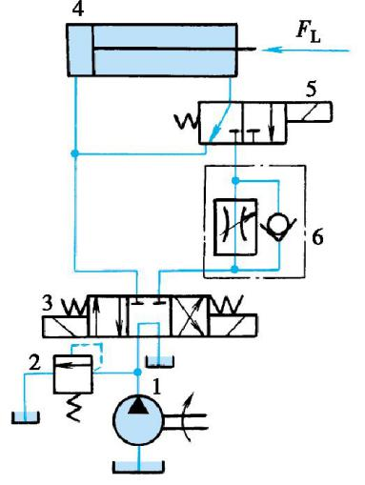
§9.3.1 快速运动回路
1）快速运动回路—差动回路

Slide 38
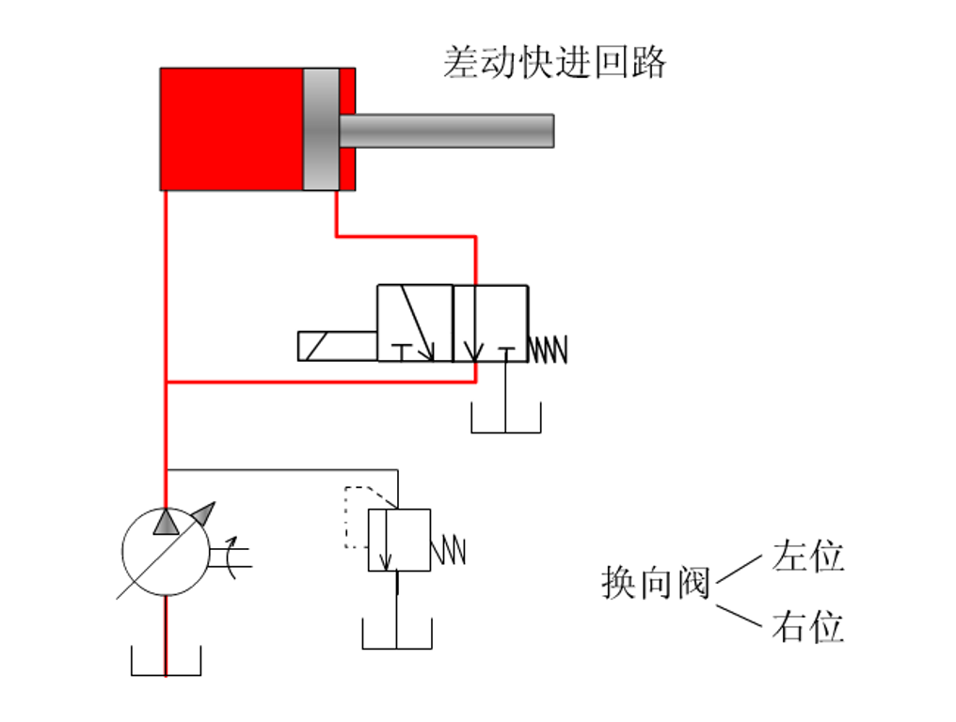
§9.3.1 快速运动回路
1）快速运动回路—差动回路

Slide 39
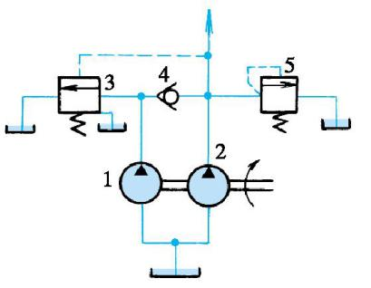
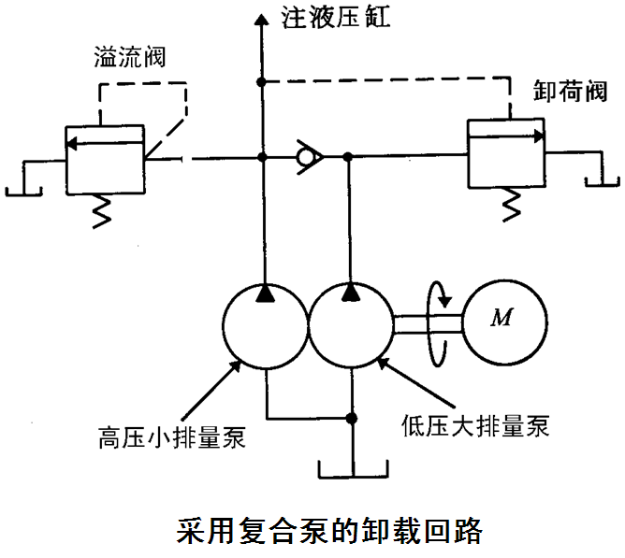
§9.3.1 快速运动回路
2）快速运动回路—利用双泵供油的快速运动回路
图示工作行程时，系统压力升高，打开右边卸荷阀，大流量泵卸荷，系统由小流量泵供油；当需要快速运动时，系统压力较低，由两台泵共同向系统供油。
图9-9 双泵供油回路
1—大流量泵 2—小流量泵 3—顺序阀
4—单向阀 5—溢流阀
双泵供油的快速运动回路

Slide 40
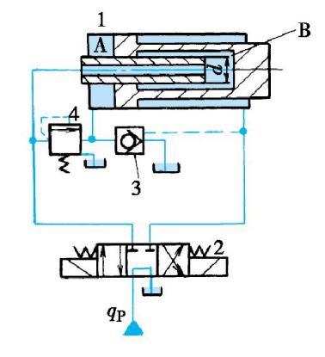
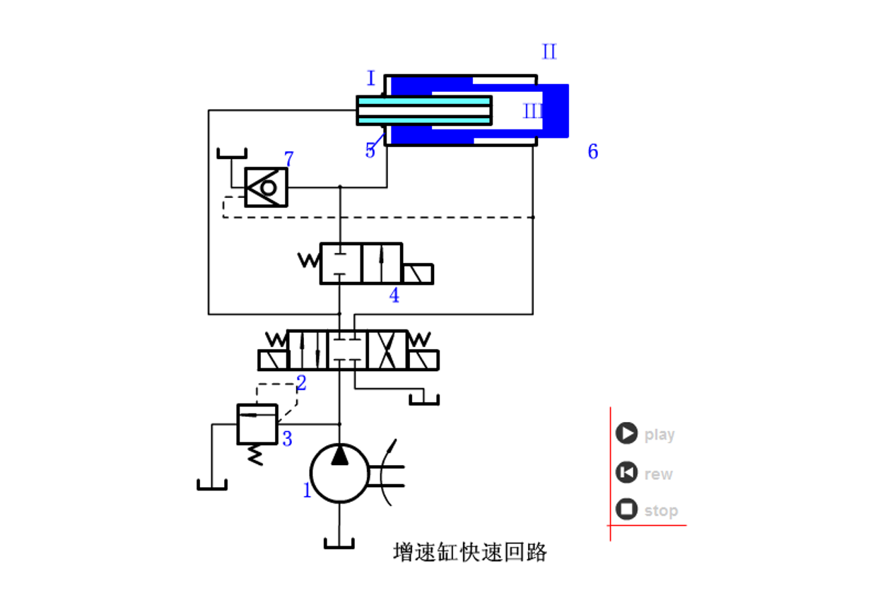
§9.3.1 快速运动回路
3）快速运动回路—用增速缸
图9-10 用增速缸的快速运动回路
1—增速缸 2—三位四通换向阀 3—液控单向阀 4—顺序阀

Slide 41
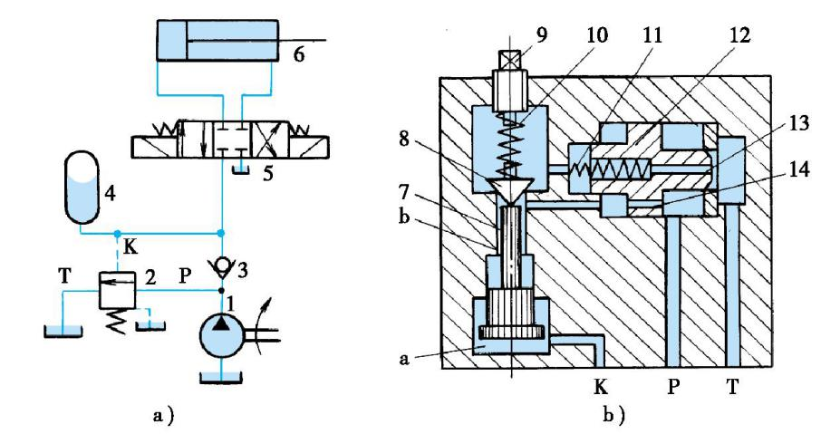
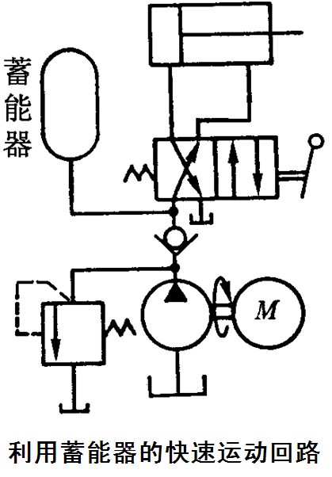
§9.3.1 快速运动回路
4）快速运动回路—采用蓄能器的快速补油回路
蓄能器作为泵的辅助动力源，可与泵同时向系统提供压力油。图示为一补助能源回路。换向阀移到阀右位时，蓄能器所储存的液压油即释放出来加到液压缸，活塞快速前进。换向阀移到阀左位时，蓄能器液压油和泵排出的液压油同时送到液压缸的活塞杆端，活塞快速回行。
图9-11 采用蓄能器的快速运动回路
a)回路图 b)卸荷阀结构
1—液压泵 2—卸荷阀 3—单向阀 4—蓄能器 5—换向阀 6—液压缸 7—柱塞
8—导阀 9—调节螺钉 10—导阀弹簧 11—主阀弹簧 12—主阀 13—中心孔 14—阻尼孔
蓄能器的快速补油回路

Slide 42
作业
9-1、9-5、9-7、9-8、9-9、9-12、9-13

